Slide 1
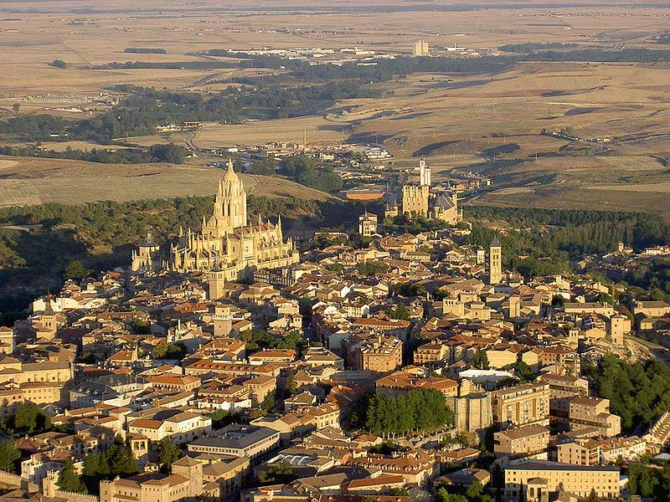

Centro histórico
de
Segovia

Slide 2
En 1985 la ciudad vieja de Segovia y su acueducto fueron declarados Patrimonio de la Humanidad por la Unesco. Dentro del entorno de la ciudad vieja, se levantan diversidad de edificios históricos tanto civiles como religiosos, y no sólo católicos, sino también judíos, como el barrio que ocupó esta minoría, que recuerda el paso de las diferentes culturas por la ciudad.

Slide 3
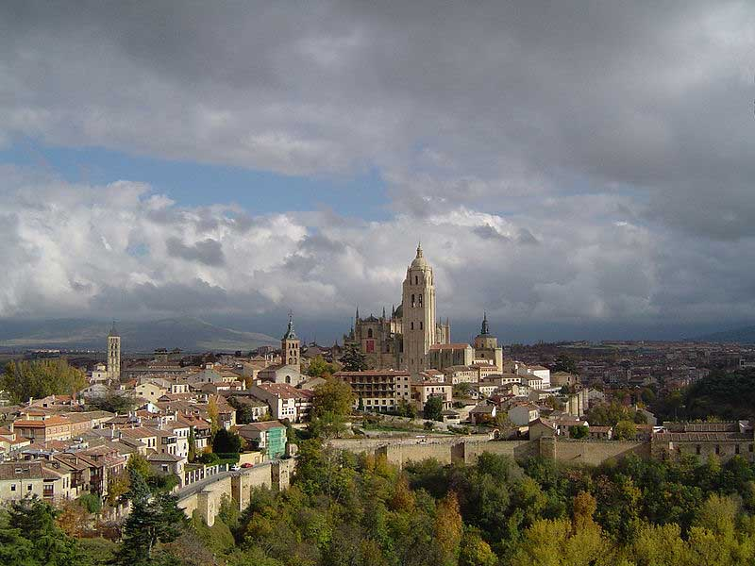

Slide 4
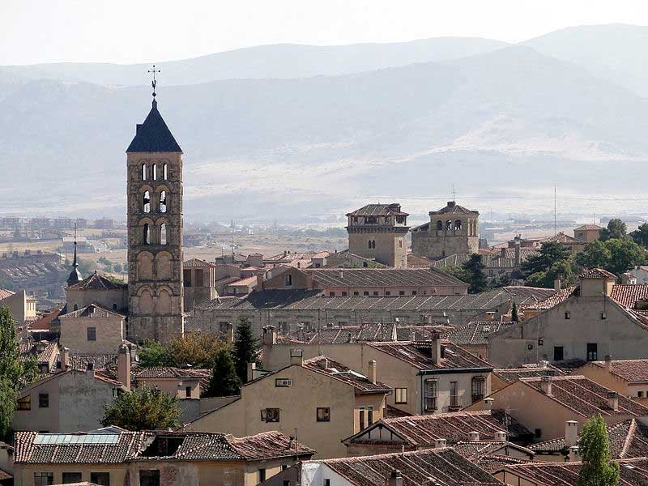

Slide 5
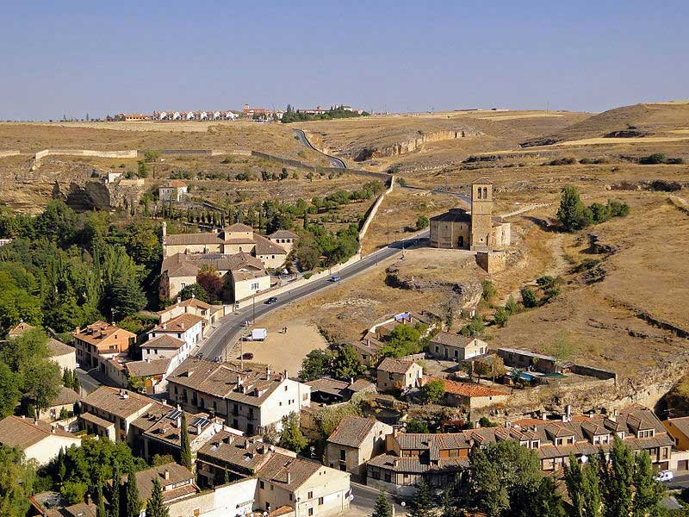

Slide 6
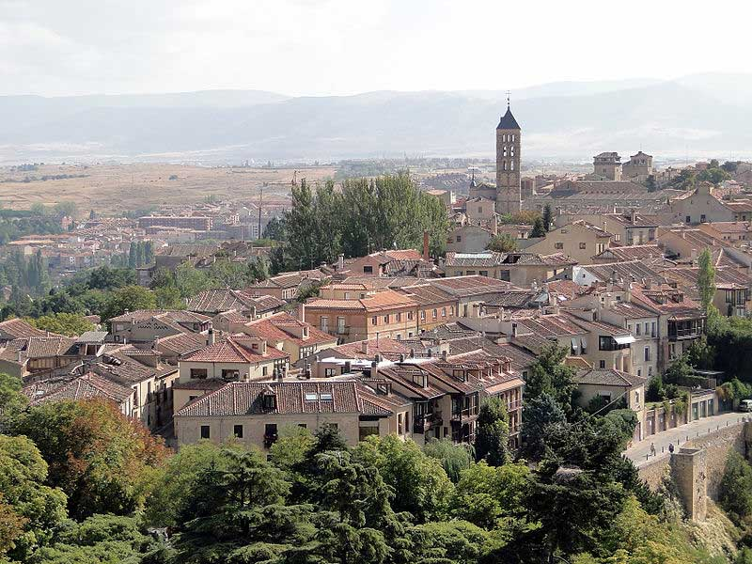

Slide 7
El Acueducto de Segovia
Es la obra de ingeniería civil romana más importante de España y uno de los monumentos más significativos y mejor conservados de los que dejaron los romanos en la península Ibérica. Se trata probablemente del símbolo más importante para los habitantes de Segovia, hasta el punto de figurar en su escudo.

Slide 8
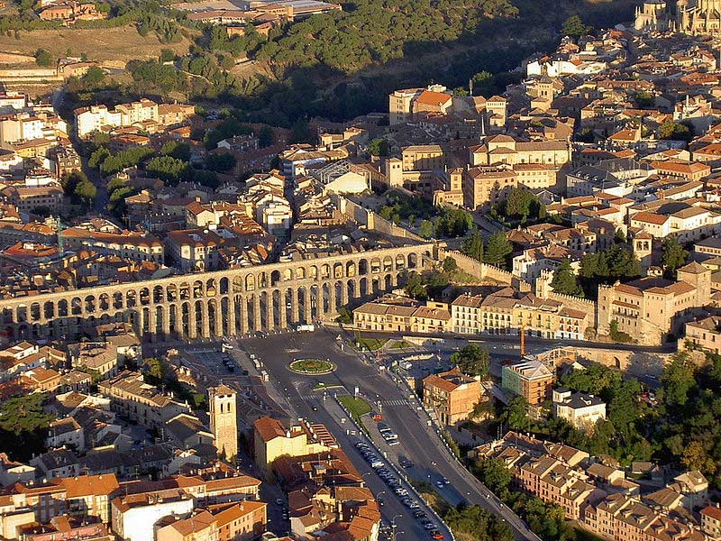

Slide 9
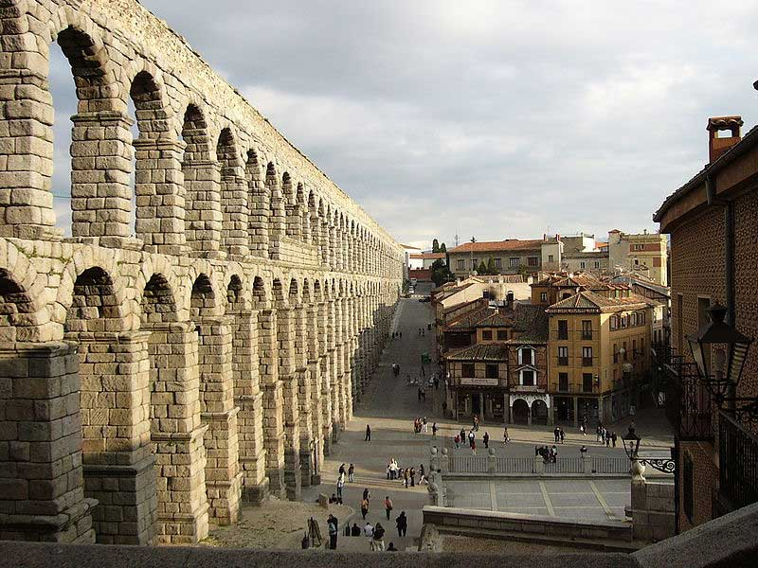

Slide 10
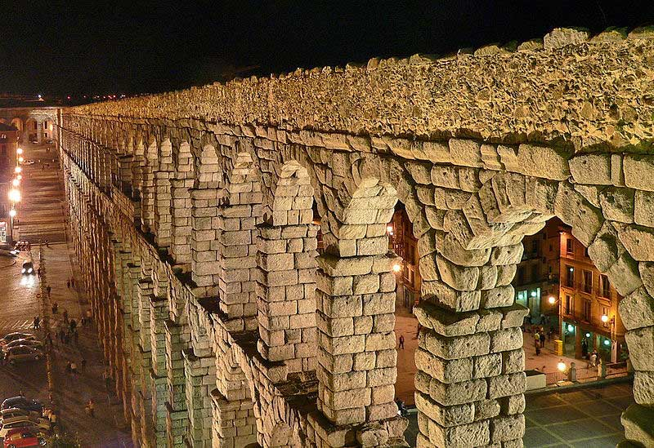

Slide 11
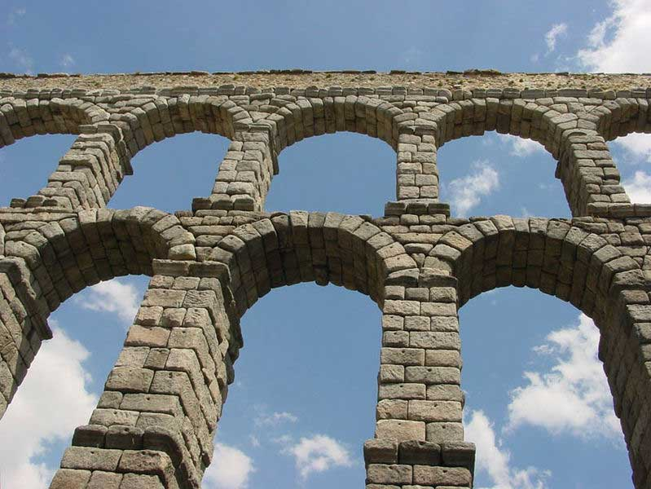

Slide 12
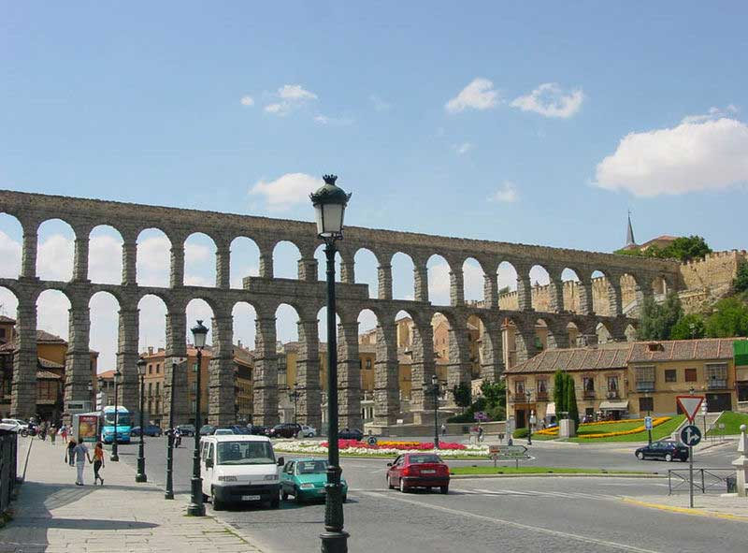

Slide 13
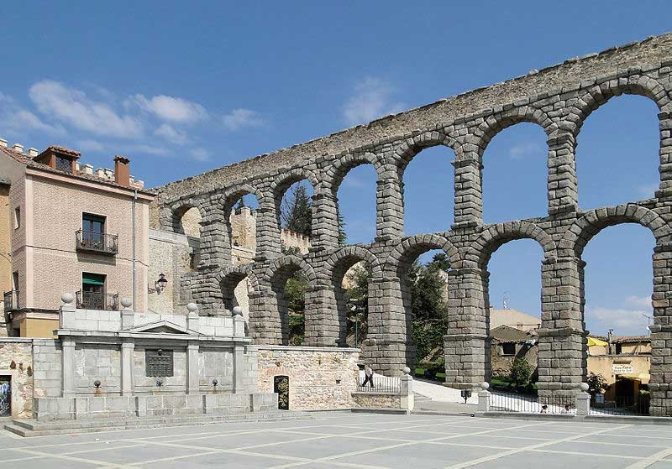

Slide 14
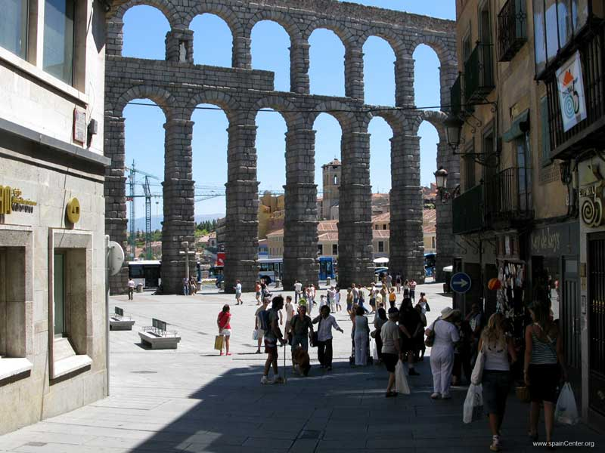

Slide 15
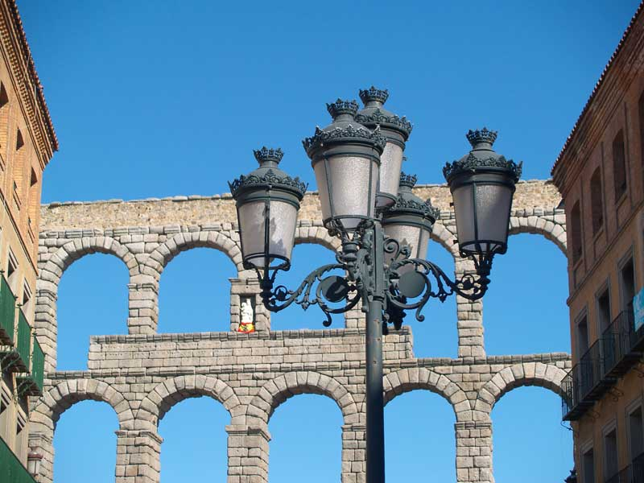

Slide 16
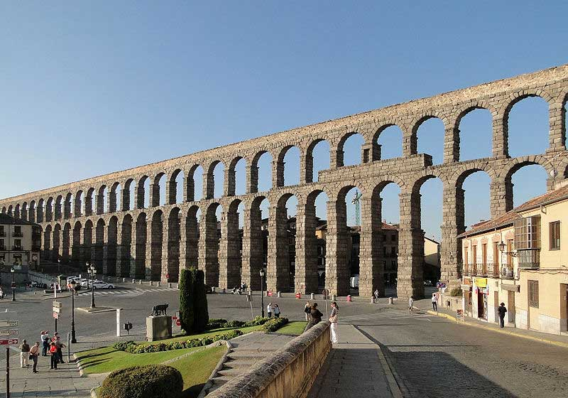

Slide 17
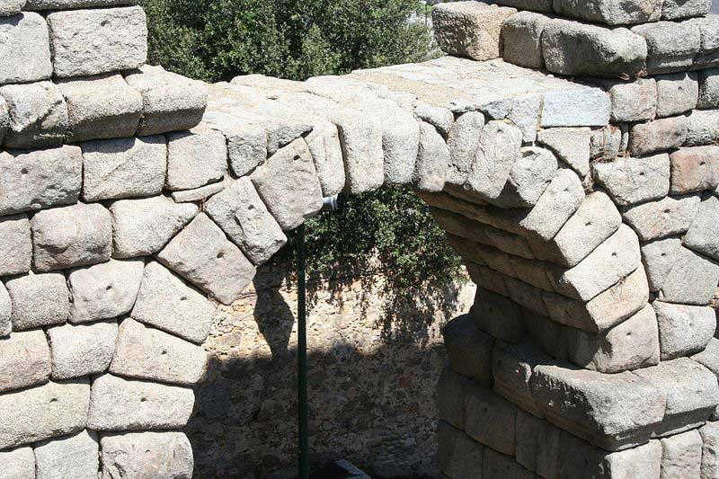

Slide 18
El Alcázar de Segovia
Es un palacio real situado en lo alto de una roca entre los ríos Eresma y Clamores, aparece documentado por primera vez en 1122, aunque es posible que existiese en época anterior. Fue una de las residencias favoritas de los Reyes de Castilla, construido en la transición del románico al gótico, y en el que destaca la decoración mudéjar de sus amplios salones

Slide 19
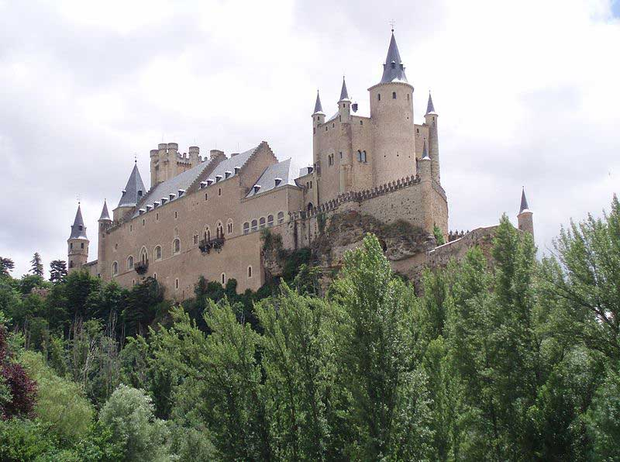

Slide 20
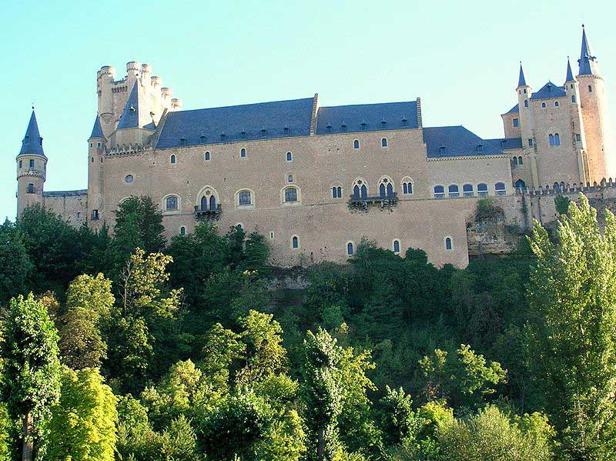

Slide 21
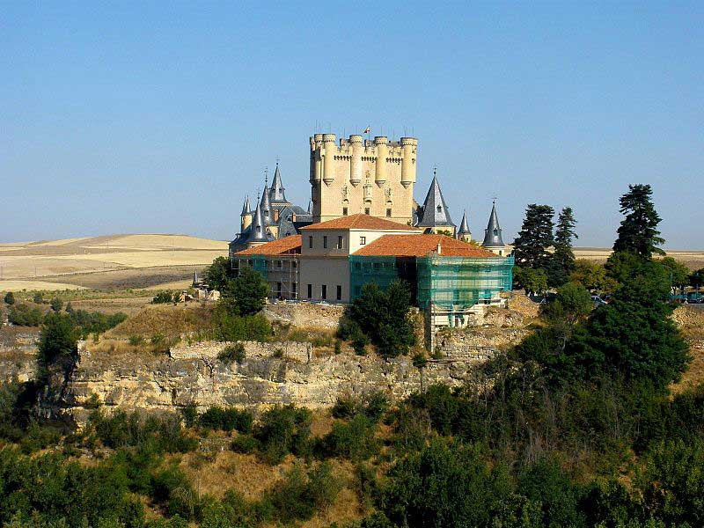

Slide 22
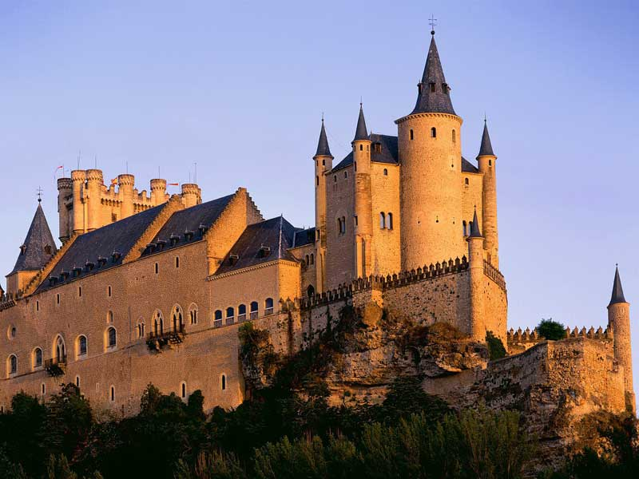

Slide 23
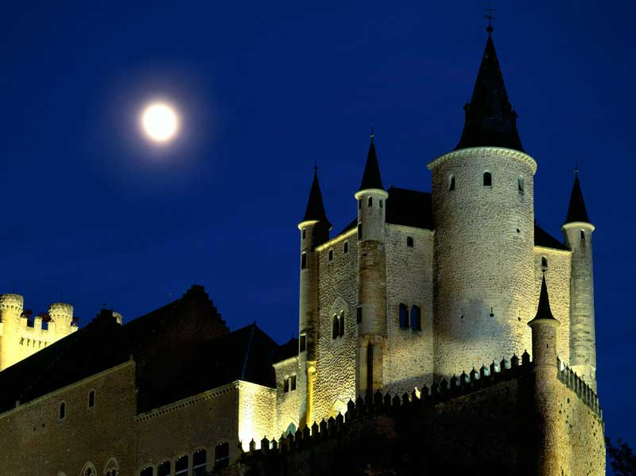

Slide 24
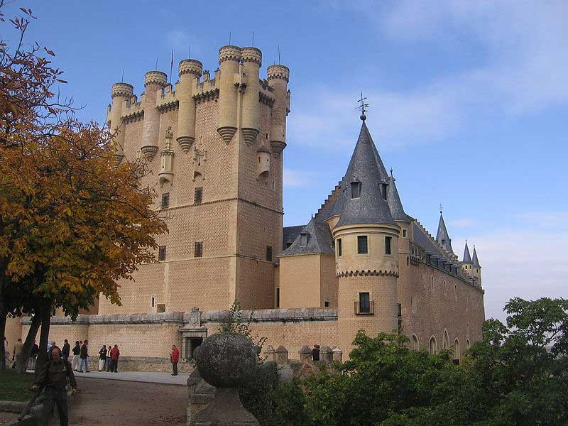

Slide 25
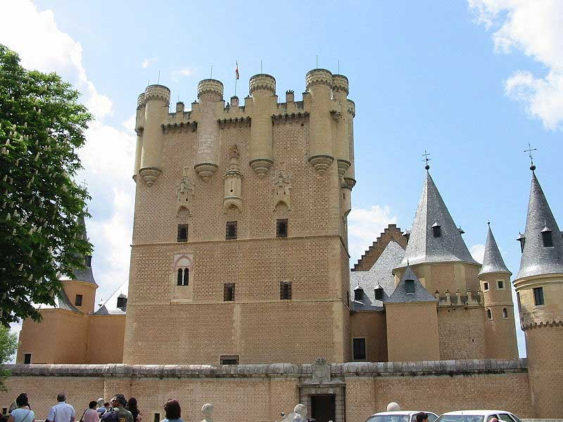

Slide 26
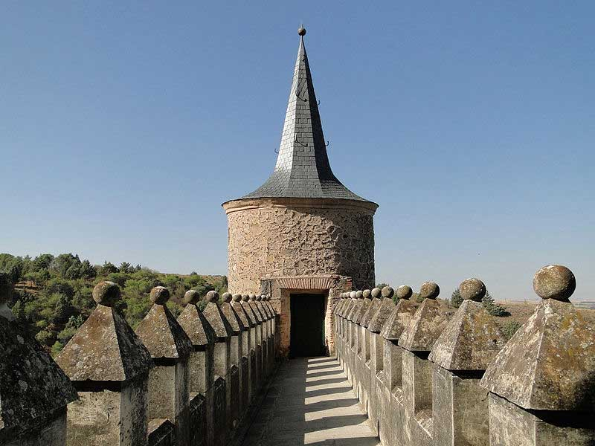

Slide 27
La Catedral de Santa María
Es la última catedral gótica que se construyó en España.
Está considerada como la obra maestra del gótico vasco-castellano y se la conoce como
“La Dama de las Catedrales”.

Slide 28
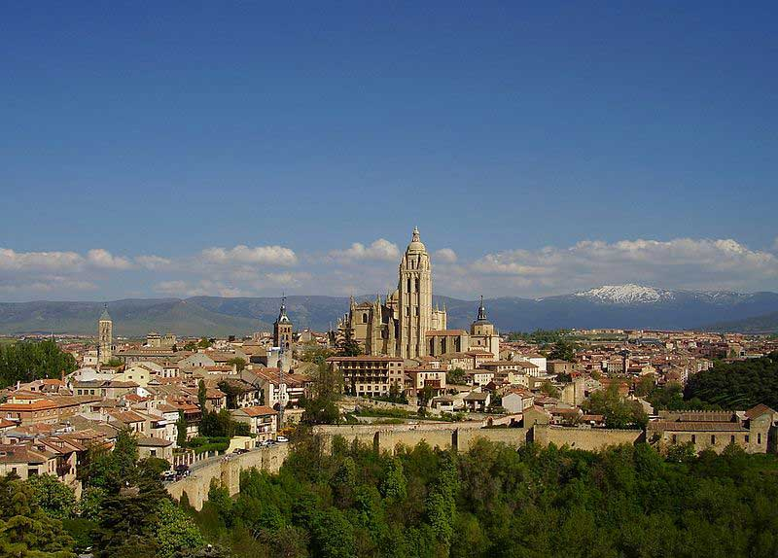

Slide 29
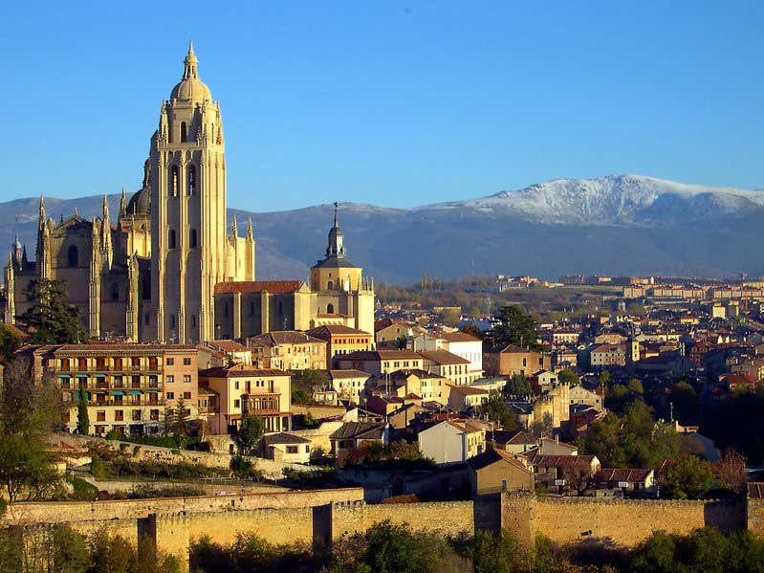

Slide 30
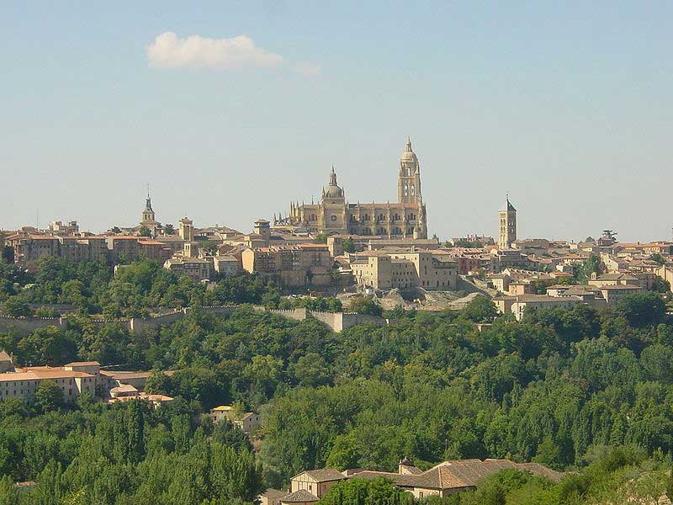

Slide 31
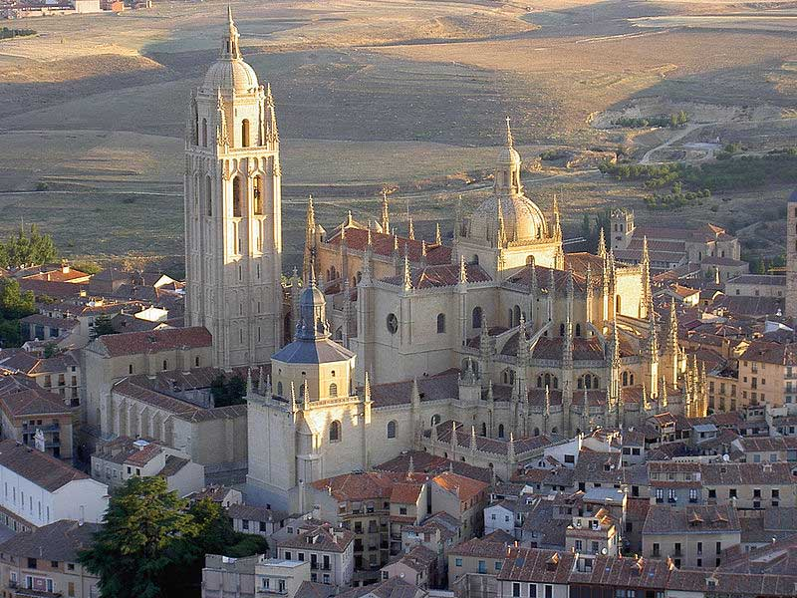

Slide 32
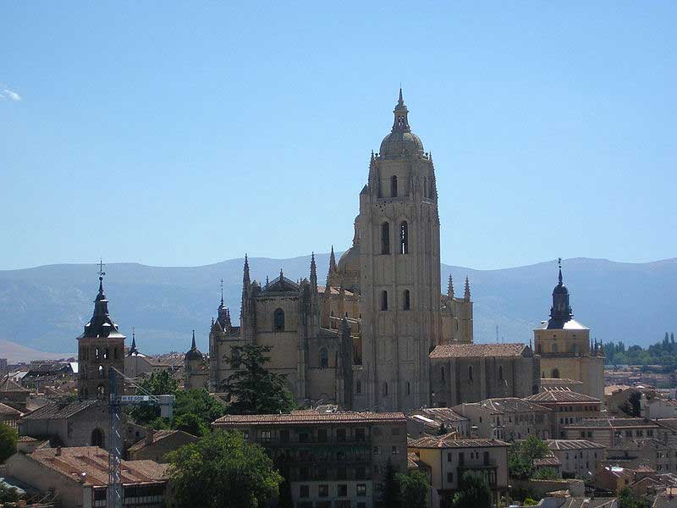

Slide 33
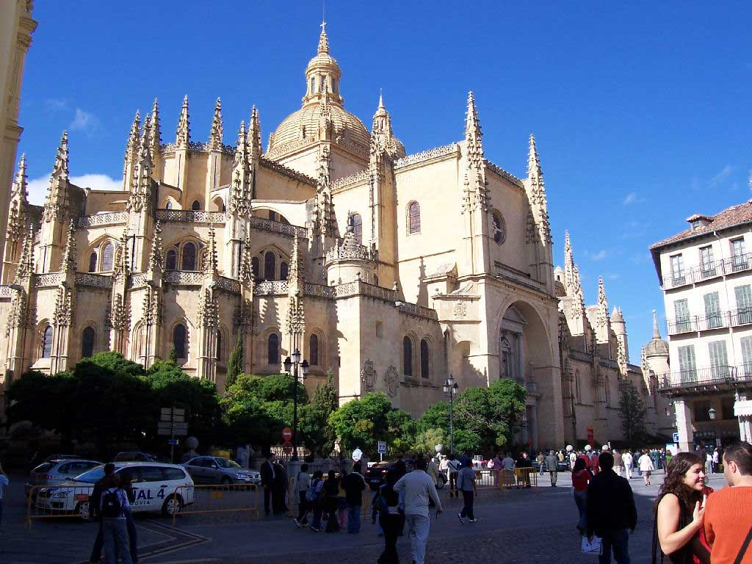

Slide 34
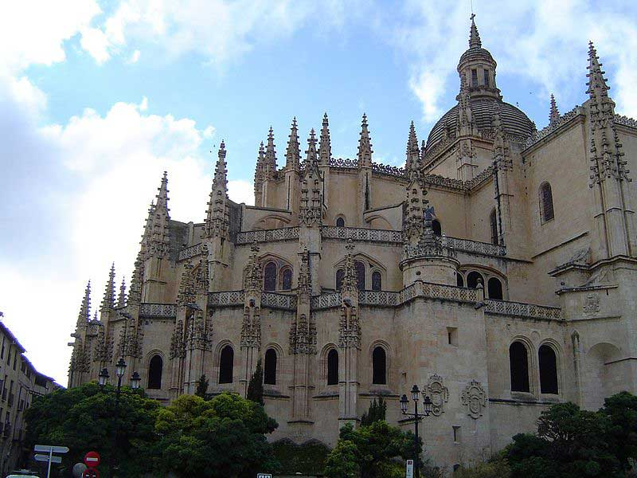

Slide 35
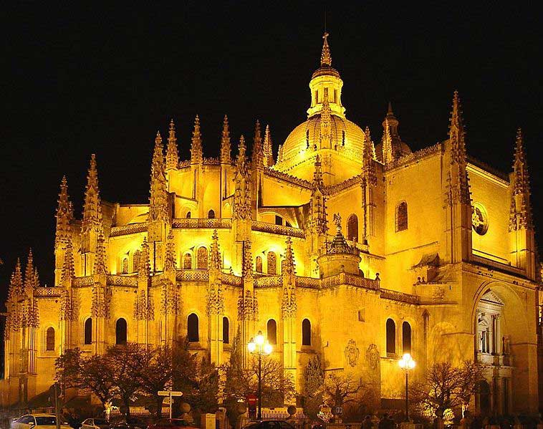

Slide 36
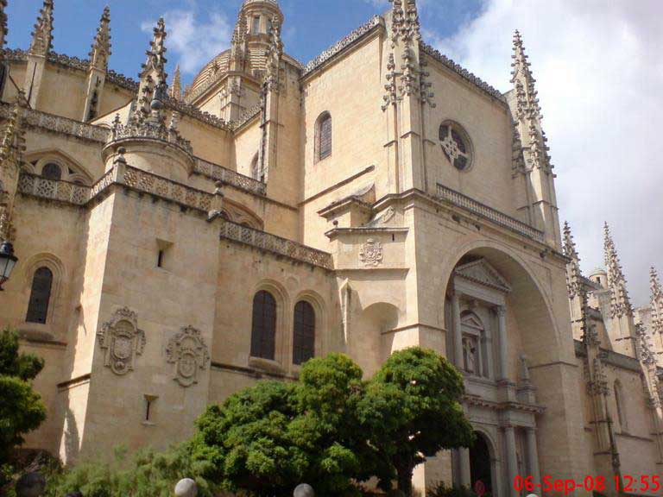

Slide 37
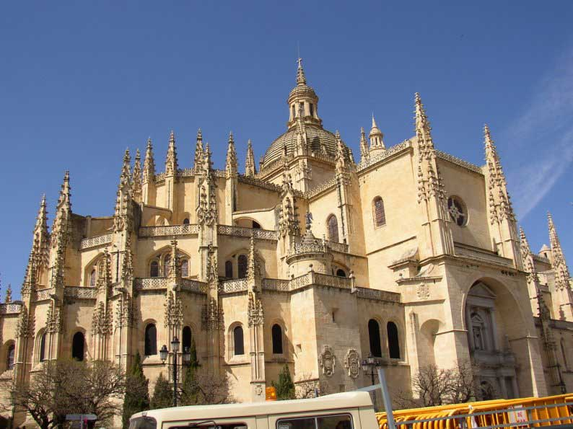

Slide 38
Casa de los Picos
Es un edificio del último tercio del siglo XV construido por el regidor Juan de la Hoz y situado en la Calle Juan Bravo, en pleno casco histórico de la capital segoviana.
Es conocido por la decoración de su fachada, con picos de granito, y por su patio renacentista.

Slide 39
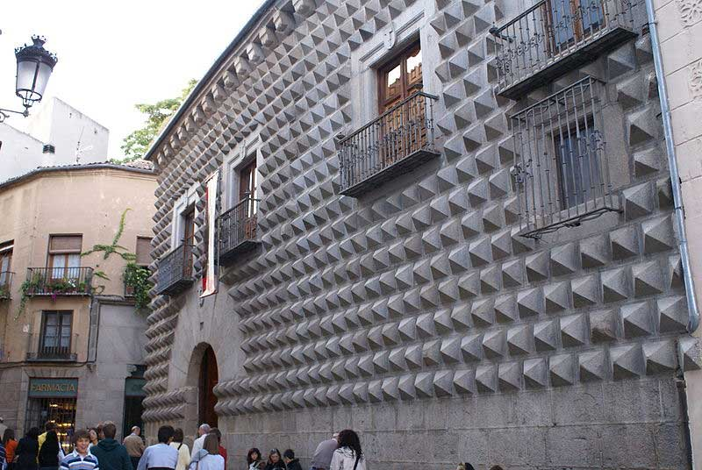

Slide 40
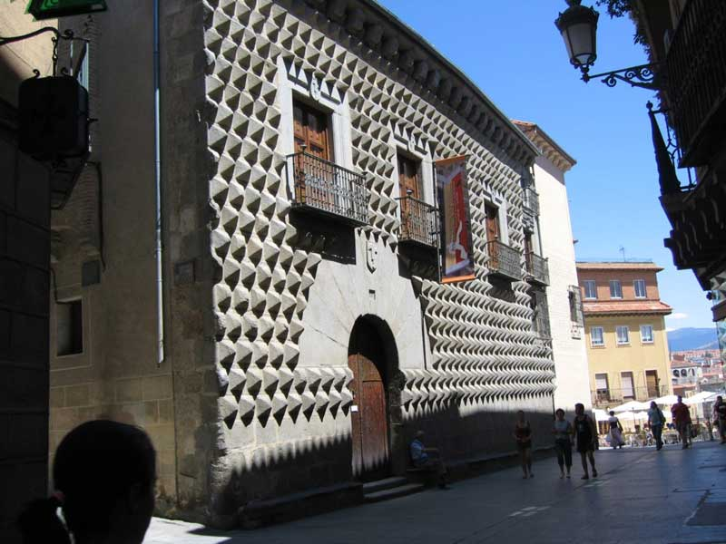

Slide 41
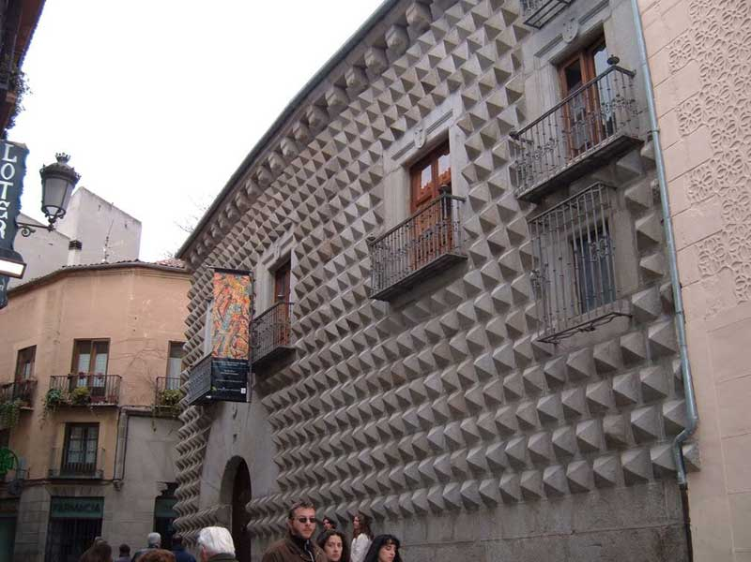

Slide 42
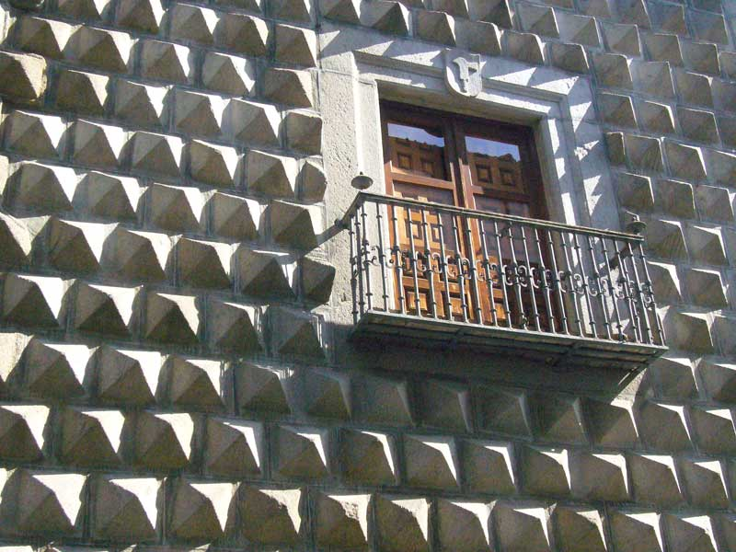

Slide 43
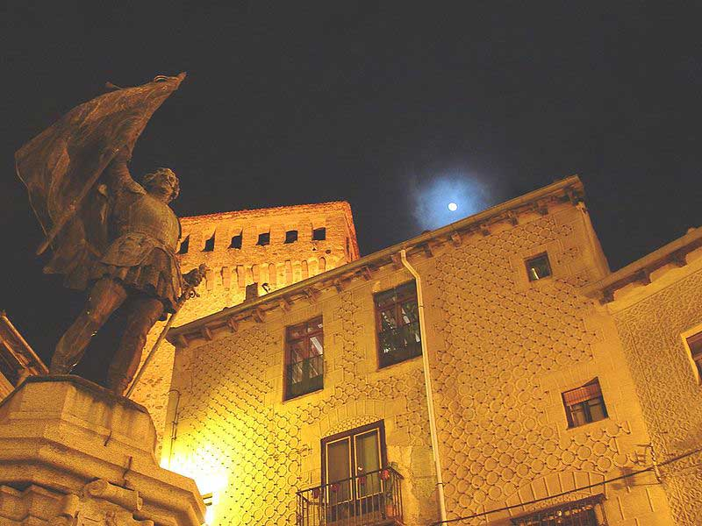
Estatua a Juan Bravo

Slide 44
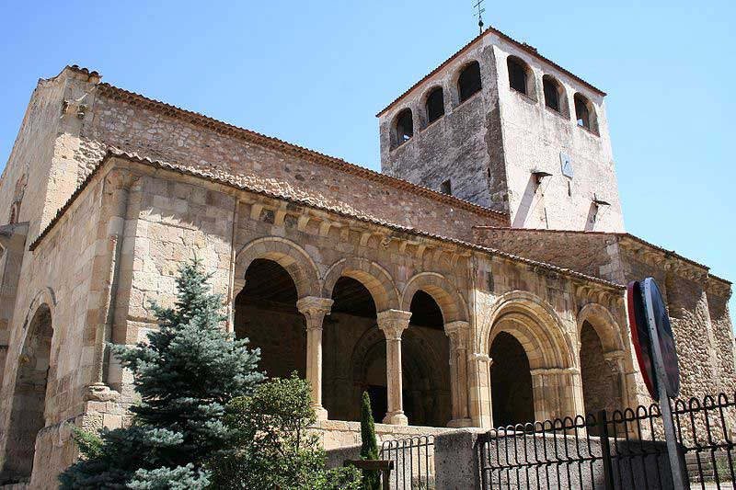
Iglesia de San Clemente.

Slide 45
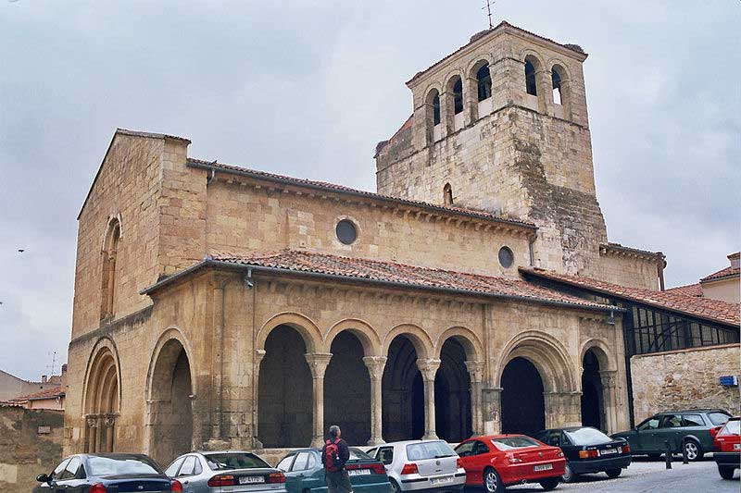
Iglesia de la Santísima Trinidad

Slide 46
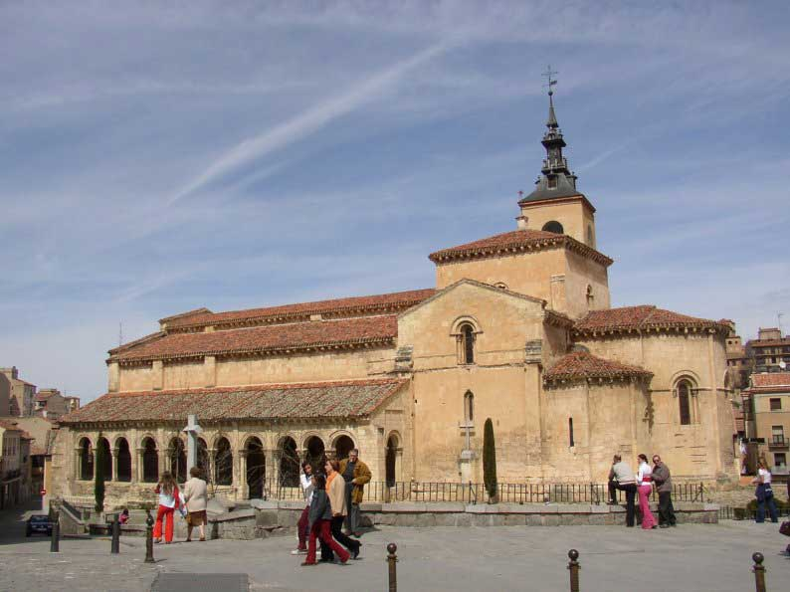
Iglesia de San Millán Siglo XII

Slide 47
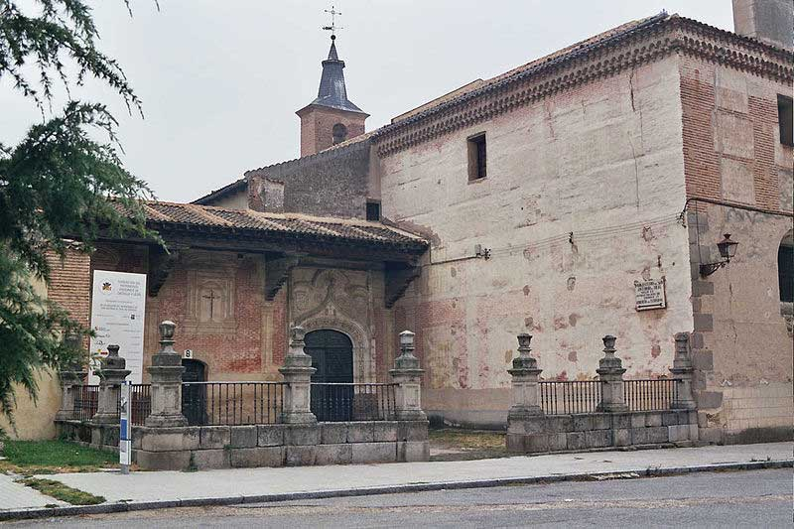
Convento de San Antonio el Real. Siglo XV.

Slide 48
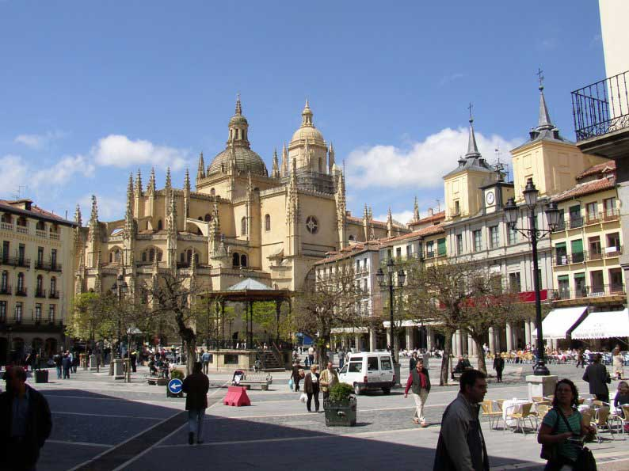
Plaza Mayor.

Slide 49







¿Te ha gustado?
Puedes ver más entrando
Aquí
Además puedes recibir powerpoints en tu correo electrónico suscribiéndote aquí:

